Slide 1
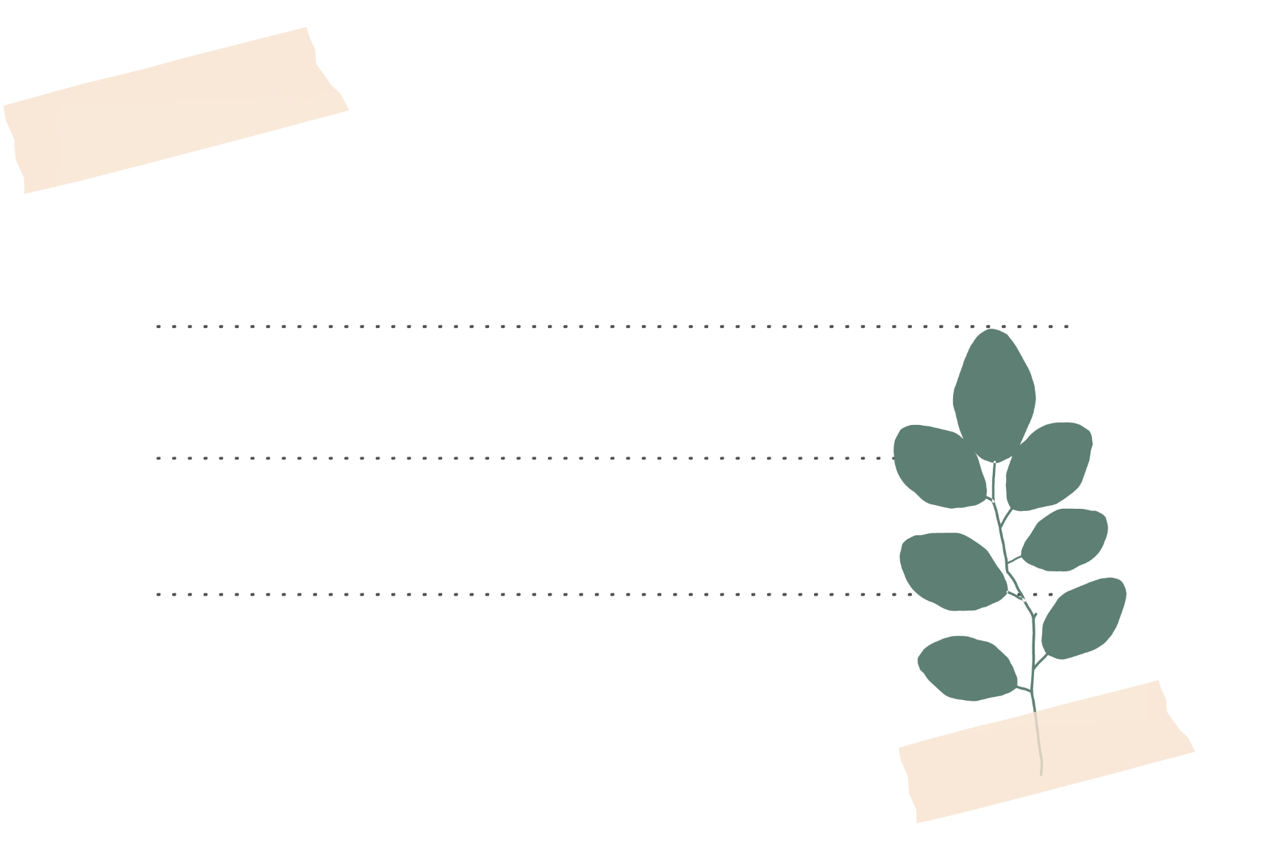




2022025
濱崎 麗奈
2025春制作物

Slide 2
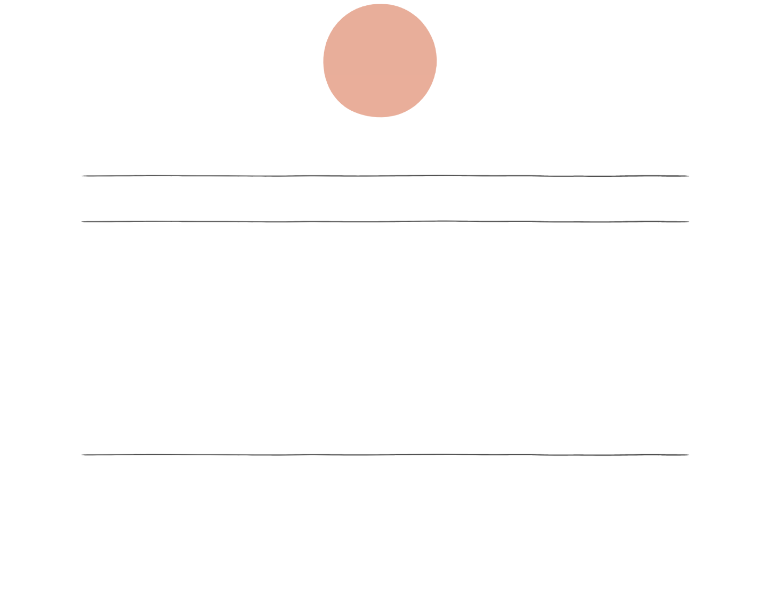



目的
手軽に誰でも使える
マインドマップ

Slide 3
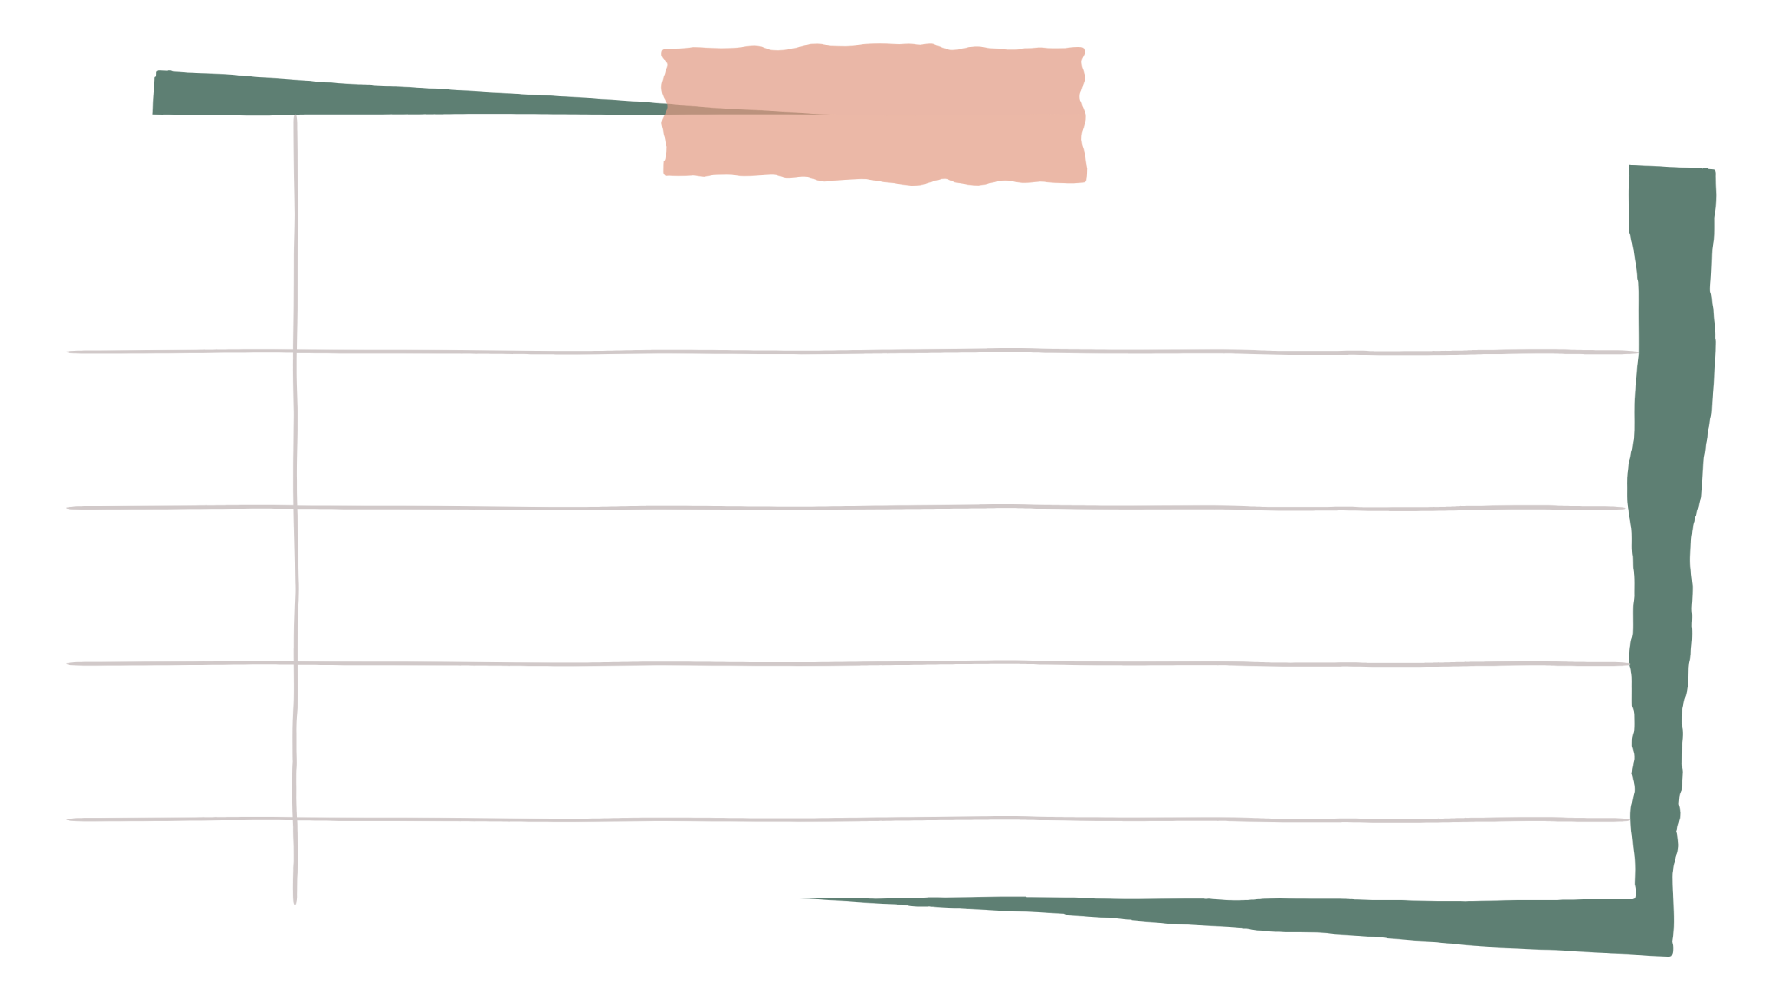


目的
(Synapse + Note)
思いついたことをノードとして即時記録したい ノード同士を線で自由につなげることで、思考をつなげて視覚的に整理したい
視覚的に把握しやすく、拡張可能なマインドマップを簡単に作成したい （類似サービスは機能が多すぎて操作に困る箇所もあるので簡略化を目指す） 誰でも操作できるシンプルなUIと、一目でわかる機能説明を両立したい ➡︎ログイン機能は付けず、作業状態の保存と読み込み機能を搭載
Notes:
Synapse:神経細胞の接続部
ロゴ:GPT

Slide 4

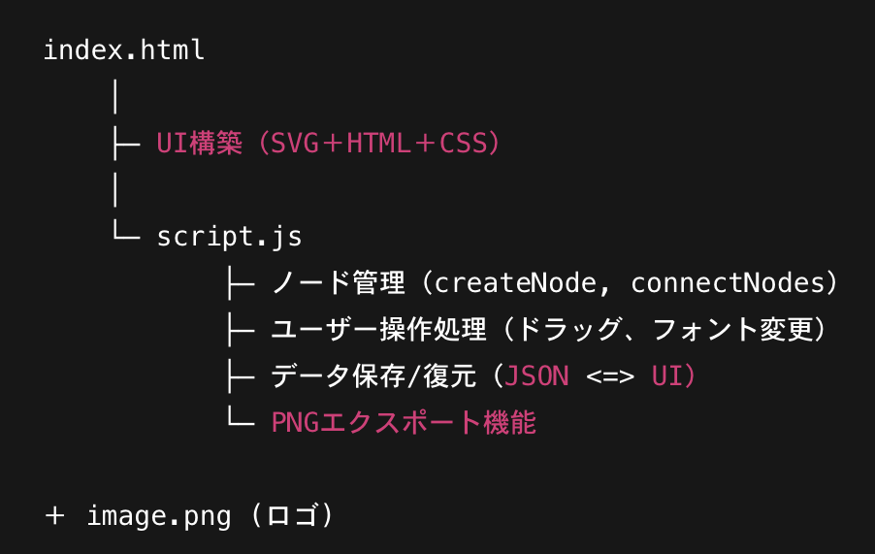
構成
index.html
メイン画面
ノードの追加・接続・編集・保存・読み込み機能
style.css
全体UI/UXのデザイン制御
ノード・線・メニュー
アニメーション演出など
script.js
ノード・線の生成・
削除・接続処理
テキスト編集、
保存/読み込み処理など
Notes:
createNode() など、ノードや線を動的に生成・管理するためのロジックを関数として定義しています
また、ユーザーがノードをドラッグしたり文字を入力したりといった、インタラクションの処理もここで行っています。
データ保存・読み込みには、JSON形式を採用
ノードの位置や情報、線の接続などを構造化して記録できるようになっています。

Slide 5
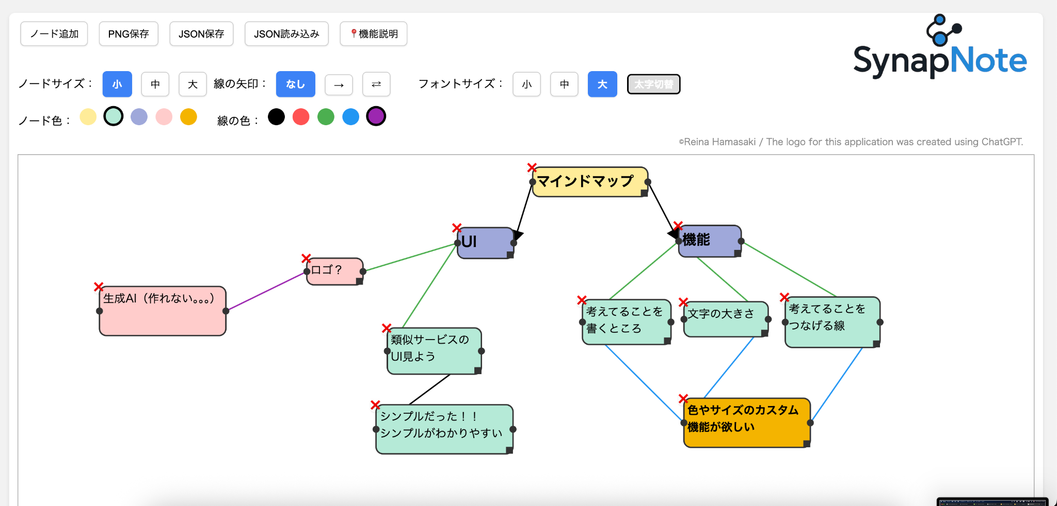


実装画面

Slide 6
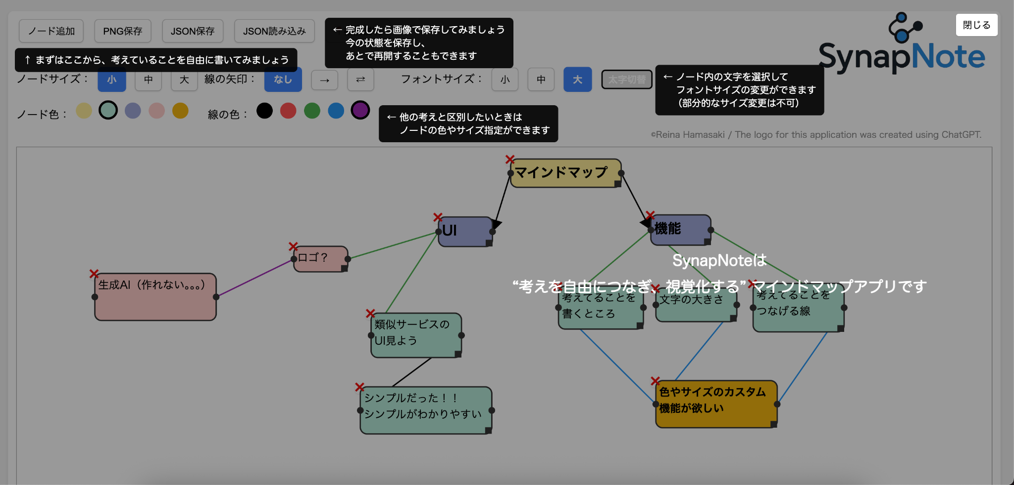
実装画面（操作説明）

Slide 7



Demo
http://gms.gdl.jp/~rh2022025/2025spring/mindmap/index.html

Slide 8


今後の展望
ノードの点を増やす
マルチデバイス対応
マップの広大化
履歴コマンドの導入（Ctrl+Zなど）
フォントの部分サイズ変更

